Slide 1


Hypertext Markup Language
(HTML) phần 2

Slide 2
Nội dung bài học
Tạo bảng trong HTML
Frame
Iframe
Frameset
Marquee
Multimedia

Slide 3
1.Tạo bảng trong HTML
td hoặc th
STT | Mã | Tên | Giá | Xuất xứ
1 | SP1 | Coca | 15 | VN
2 | SP2 | Pepsi | 20 | VN
3 | Sp3 | Sting | 17 | US
tr
table

Slide 4
1.Tạo bảng trong HTML
Để tạo một bảng ta dùng tag:
  <table> …….. </table>
Các thuộc tính:
  caption: định nghĩa tiêu đề cho bảng
  border=“số”: kích thước đường viền. Đặt bằng 0 (mặc định): không có đường viền.
  width=“rộng”, height=“cao”: độ rộng và độ cao của bảng. Có thể đặt theo 2 cách:
    n: (n là số) Quy định độ rộng, cao là n pixels
    n%: Quy định độ rộng, cao là n% độ rộng, cao của đối tượng chứa bảng.

Slide 5
1.Tạo bảng trong HTML
Các thuộc tính:
  cellspacing=“số”: Khoảng cách giữa 2 ô liên tiếp
  cellpadding=“số”: Khoảng cách từ góc ô đến nội dung ô
  bgcolor=“màu”: màu nền của bảng
  background=“địa_chỉ_ảnh”: Địa chỉ của file ảnh làm nền cho bảng. Nên sử dụng đường dẫn tương đối nếu có thể.

Slide 6
1.Tạo bảng trong HTML
Để tạo dòng cho bảng dùng tag <tr>…</tr>
Ghi chú: bảng có bao nhiêu dòng thì có bấy nhiêu cặp thẻ này
Tạo ô:
  Ô tiêu đề của bảng: <th>…</th>
  Ô dữ liệu: <td>…</td>
  Tổng số thẻ <td> và <th> bằng số ô của bảng. Dòng có bao nhiêu ô thì có bấy nhiêu thẻ <td> và/hoặc <th> nằm trong cặp thẻ <tr>…</tr> tương ứng
  Chú ý: Để có được một ô trống trong bảng (ô không có dữ liệu) thì cần đặt nội dung ô là: &nbsp;

Slide 7
1.Tạo bảng trong HTML
<td>, <th>
  width=“rộng”, height=“cao
  align=“căn_lề”: left, right, center, justify.
  valign=“căn lề đứng”: top, middle, bottom.
  colspan=“n”: Trộn cột, mặc định =1
  rowspan=“n”: Trộn dòng, mặc định =1
  nowrap: nếu có sẽ làm cho dữ liệu trong ô không tự xuống dòng

Slide 8
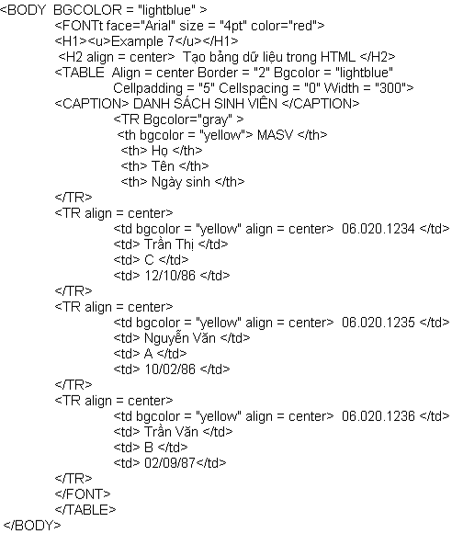
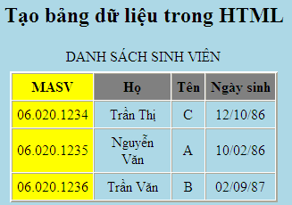
1.Tạo bảng trong HTML
Ví dụ 1:

Slide 9
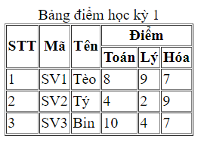
1.Tạo bảng trong HTML
<table border="1" cellpadding="1" cellspacing="1">
<caption>Bảng điểm học kỳ 1</caption>
<tr>
<th rowspan="2">STT</th>
<th rowspan="2">Mã</th>
<th rowspan="2">Tên</th>
<th colspan="3">Điểm</th>
</tr>
<tr>
<th>Toán</th>
<th>Lý</th>
<th>Hóa</th>
</tr>
<tr>
<td>1</td>
<td>SV1</td>
<td>Tèo</td>
<td>8</td>
<td>9</td>
<td>7</td>
</tr>
</table>
Ví dụ 2:

Slide 10
2. Frame
Cho phép chia một trang web làm nhiều phần, mỗi phần chứa nội dung của 1 trang web khác
Trình duyệt có thể không hỗ trợ khung
➔Not Supported in HTML5.

Slide 11
3. Iframe
Tạo khung chứa nội dung của trang web khác
  Nằm trong body
  Có thể thay đổi vị trí bằng CSS
Thuộc tính
  src=“url”: địa chỉ trang web
  height, width: kích thước khung

Slide 12
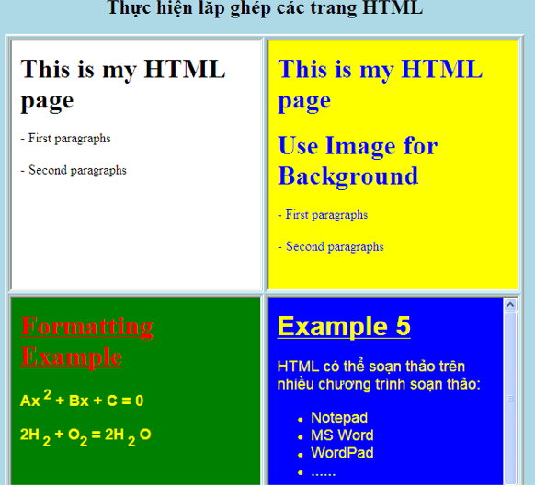
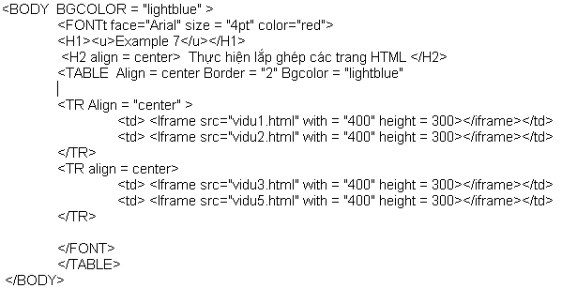
3. Iframe
Ví dụ

Slide 13
4. Frameset
Tạo trang web chứa các khung:
  Thay thẻ <body>…</body> bằng:
  <frameset>
  các khung
  </frameset>
  <noframes>
  nội dung trong trường hợp trình duyệt không hỗ trợ khung
  </noframes>

Slide 14
4. Frameset
Một số thuộc tính của <frameset>
  rows = “n₁, n₂, … n_{k}” hoặc cols = “n₁, n₂, … n_{k}”: Quy định có k dòng (hoặc cột), độ rộng dòng (cột) thứ i là n_{i}. n_{i} là số, có thể thay bằng *: phần còn lại
  frameborder = yes hoặc no
  framespacing = “n”: Khoảng cách giữa 2 khung

Slide 15
4. Frameset
Ví dụ:
Tạo một trang leftframe hiển thị danh sách các link đến các website
Tạo một trang frameset liên kết với trang leftframe để hiển thị theo mong muốn.

Slide 16
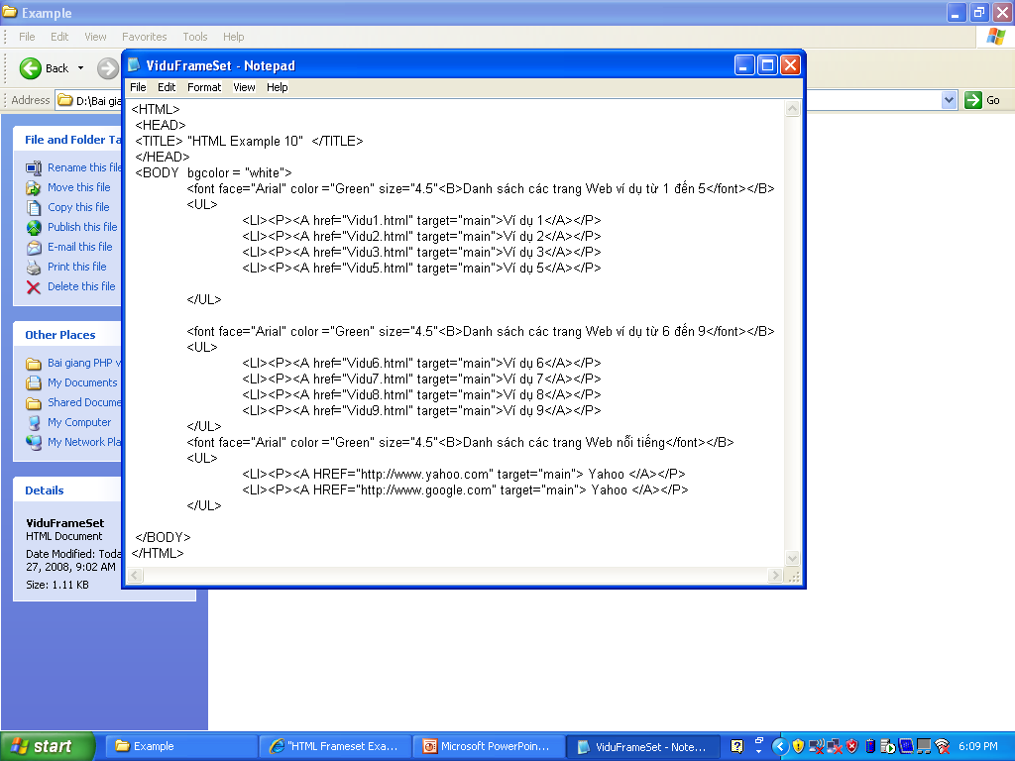
4. Frameset
Tạo trang
ViDuFrameSet.html

Slide 17
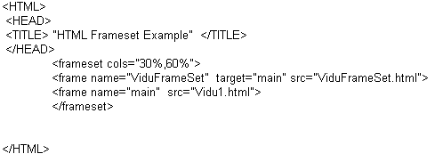
4. Frameset
Tạo trang
FrameSet.html

Slide 18
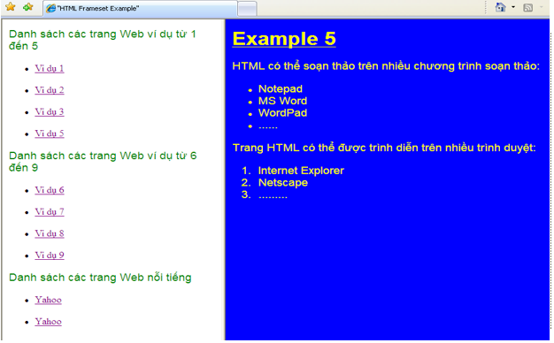
4. Frameset

Slide 19
5. Marquee
Thẻ <marquee> sẽ làm chạy hầu hết các đối tượng trong thẻ như: chữ, hình ảnh, các định dạng khác.
Cú pháp như sau:
<marquee> đối tượng chạy </marquee>

Slide 20
5. Marquee
Thuộc tính direction (hướng chạy):
  Mặc định các đối tượng sẽ chạy từ phải sang trái. Tuy nhiên ta có thể thay đổi hướng chạy.
  Các giá trị của thuộc tính: down, left, right, up
Thuộc tính behavior (kiểu chạy):
  Slide: chạy 1 lần rồi dừng
  Scroll : chạy bình thường
  Alternate: chạy qua rồi chạy lại

Slide 21
5. Marquee
Thuộc tính scrollamount (tốc độ chạy):
  Giúp tăng hay giảm tốc độ chạy, thuộc tính này nhận giá trị chạy là số nguyên
Thuộc tính loop (chế độ lặp):
  Lặp 1 lần: loop = 1
  Lặp liên tục: loop = -1

Slide 22
5. Marquee
<body>
<marquee direction="right" behavior="scroll" loop=-1 scrollamount=10> Chạy từ phải qua, kiểu chạy scroll, lặp liên tục, tốc độ chạy 10 </marquee>
<marquee direction="left" behavior="slide" loop=1 scrollamount=10> Chạy từ trái qua, kiểu chạy slide, lặp 1 lần, tốc độ chạy 10 </marquee>
<marquee direction="down" behavior="scroll" loop=-1 scrollamount=10> <p align="center"> Chạy từ trên xuống, kiểu chạy scroll, lặp liên tục, tốc độ chạy 10 </p></marquee>
<marquee direction="up" behavior="scroll" loop=1 scrollamount=10> <p align="center"> Chạy từ dưới lên, kiểu chạy scroll, lặp 1 lần, tốc độ chạy 10 </p></marquee>
</body>

Slide 23
6. Multimedia
<audio> (HTML5)
  Chèn nhạc vào trang web
<audio controls>
<source src= "file_nhac.mp3" type="audio/mpeg">
Your browser does not support this audio format.
</audio>

Slide 24
6. Multimedia
<video>
  Chèn video clip vào trang web
<video width="320" height="240" controls>
<source src="media/movie.mp4" type="video/mp4">
Your browser does not support the video tag.
</video>

Slide 25
6. Multimedia
Chèn flash, video nói chung
  Thẻ object
  Thẻ embed
Chèn 1 Video từ Youtube vào HTML như thế nào?

Slide 26


Hey! Coding is easy!
END

